Slide 1
Monitory LCD, LED, OLED
Budowa,
zasada działania,
rodzaje i typy matryc.

Slide 2
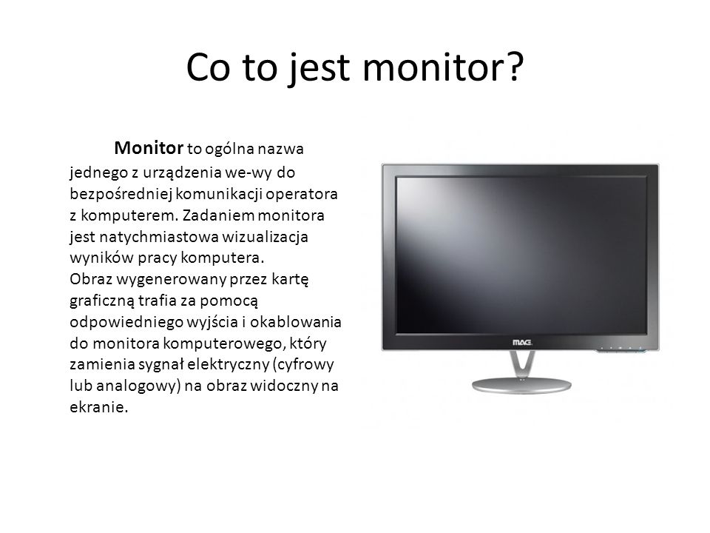

Slide 3
Historia monitorów LCD
W 1888 roku niejaki Friedrich Reinitzer, austriacki botanik i chemik, eksperymentując z benzoesanem cholesterolu, odkrywa zjawisko płynnych (ciekłych) kryształów. Jego uwagę zwróciło to, że substancja ma dwie temperatury topnienia. Związek topił się w temperaturze 145°C, zamieniając się w mętną mlecznobiałą ciecz, by po dalszym ogrzewaniu i przekroczeniu 179°C stać się przeźroczystym.

Slide 4
Pierwszy działający wyświetlacz LCD, oparty na dynamicznym trybie rozpraszania DSM stworzył George H. Heilmeier . Dostarczenie do wyświetlacza DSM napięcia powodowało automatyczne przejście dotąd w pełni przeźroczystej warstwy ciekłych kryształów w stan „mętnie mleczny”.

Slide 5
Ciekły Kryształ
Ciekły kryształ (LC) jest substancją organiczną o ciekłej
formie i krystalicznej strukturze molekularnej. Cząsteczki
w kształcie pręcików normalnie są ustawione w
równoległych rzędach. Do sterowania nimi używane jest
pole elektryczne. W zależności od tego czy występuje
napięcie prądu lub jego braku cząsteczki kryształu
odpowiednio się ustawiają, co powoduje zmianę
polaryzacji padającego na nią światła.

Slide 6
Zasada Działania
Ciekłych Kryształów
Ekran LCD zbudowany jest z dwóch warstw ciekłych kryształów umieszczonych pomiędzy dwiema odpowiednio wyprofilowanymi powierzchniami, z których jedna jest ustawiona pod kątem 90 stopni wobec drugiej. Monitor LCD w przeciwieństwie do modeli CRT pracuje z maksymalną jakością tylko w rozdzielczości rzeczywistej, bo LCD ma stałą liczbę pikseli. Oczywiście prezentacja obrazu z inną rozdzielczością jest możliwa, jednak wtedy mamy do wyboru dwa sposoby oglądania obrazu - wyświetlany na fragmencie matrycy odpowiadającej danej rozdzielczości (np. 640x480 na panelu o rzeczywistej rozdzielczości 1024x768) lub prezentowany na całej powierzchni ekranu przy użyciu algorytmów skalowania.

Slide 7
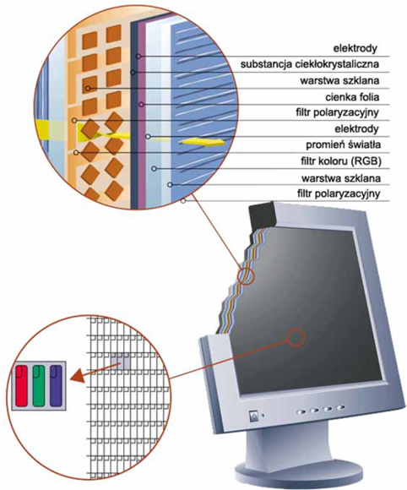
Budowa Monitora LCD

Slide 8
Wszystkie rodzaje wyświetlaczy ciekłokrystalicznych składają się z czterech podstawowych elementów:
komórek, w których zatopiona jest niewielka ilość ciekłego kryształu;
elektrod, które są źródłem pola elektrycznego działającego bezpośrednio na ciekły kryształ;
dwóch cienkich folii, z których jedna pełni rolę polaryzatora a druga analizatora;
źródła światła.

Slide 9
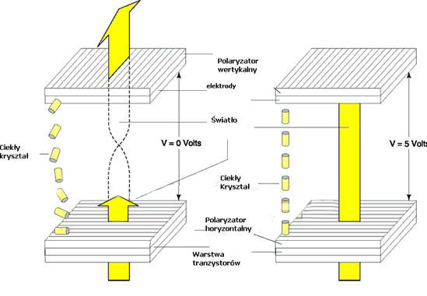

Slide 10
Filtr selektywny
Występuje na powierzchni ekranu monitora LCD.
Kieruje w stronę oczu dwa obrazy o różnej perspektywie.
Mózg przetwarza otrzymaną informację i tworzy
trójwymiarową scenę.

Slide 11
Rodzaje paneli LCD
Wyświetlacze ciekłokrystaliczne mogą pracować w trybie transmisyjnym, odbiciowym lub administracyjnym.
Wyświetlacze transmisyjne są oświetlane z jednej strony, a powstające na nich obrazy ogląda się od drugiej strony. Stąd aktywne piksele są w takich wyświetlaczach zawsze ciemne, a nieaktywne jasne.
Wyświetlacze odbiciowe posiadają na swoim dnie lustro, które odbija dochodzące do powierzchni wyświetlacza światło. Tego rodzaju wyświetlacze mogą pracować wyłącznie w trybie biernym i posiadają zwykle niezbyt dużą intensywność generowanego obrazu, ale za to mają one bardzo mały pobór mocy.
Istnieją także wyświetlacze trans-reflektywne, które posiadają zalety obu trybów. Przy włączonym podświetleniu obraz na nich ma dużą jasność, natomiast w celu zmniejszenia poboru mocy podświetlenie można wyłączyć i przejść w tryb odbiciowy.

Slide 12
Każdy panel LCD wyświetla określoną liczbę kolorów wyrażonych w bitach nazwaną głębią koloru. Najczęściej stosowane panele (dla jednego z 3 składowych kolorów RGB) to:
6 bitowe (18bit RGB)
8 bitowe (24bit RGB)
10 bitowe (30 bit RGB)
12 bitowe (36 bit RGB)
14 bitowe (42 bit RGB)
16 bitowe (48 bit RGB)
18 bitowe (54 bit RGB)

Slide 13
Rodzaje Matryc
Matryce TN i TN+
Najpopularniejsze matryce wykorzystywane w monitorach LCD
Ich zaletą jest niska cena i krótki czas reakcji.

Slide 14
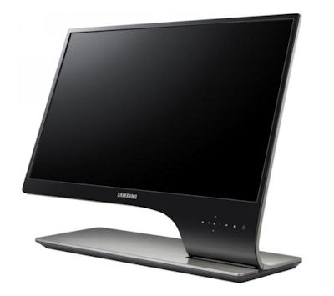
Monitor z matrycą TN (Twisted Nematic)

Slide 15
Matryce MVA i PVA
Mają lepsze odwzorowanie kolorów nic TN i TN+, dużo większe są też kąty widzenia.
Matryce te mają niski czas reakcji piksela.
Są jednak droższe od monitorów TN i TN+

Slide 16
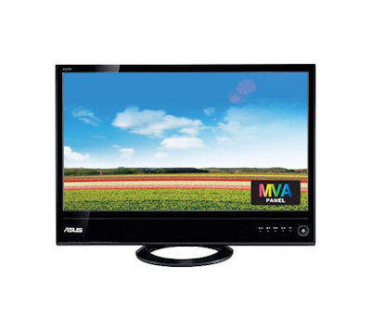
Monitor z matrycą MVA (Milti-domain Vertical Alignment)

Slide 17
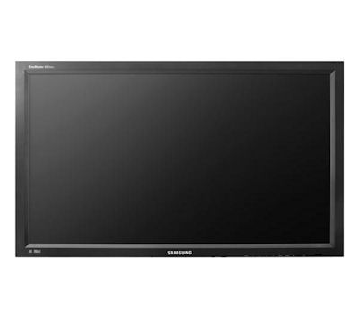
Monitor z matrycą PVA (Patterned Vertical Alignment)

Slide 18
Matryce IPS.
Charakteryzują się bardzo dobrymi kolorami, niskim czasem reakcji piksela i dużym kątem widzenia. Są jednak bardzo drogie.

Slide 19
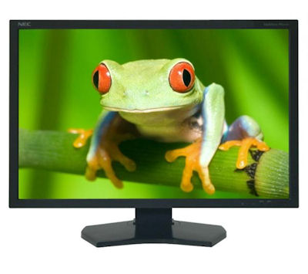
Monitor z matrycą IPS (In-Plane Switching)

Slide 20
Matryce TFT
W matrycach TFT za każdy piksel odpowiedzialny jest określony tranzystor.
Technologia ta pozwala na uzyskanie wysokich parametrów obrazu, w szczególności duży jest kąt widzenia oraz czytelność obrazu.

Slide 21
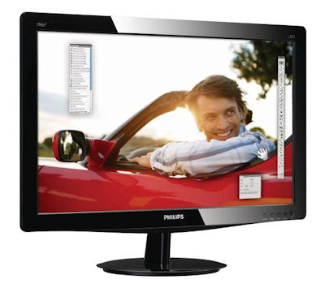
Monitor z matrycą TFT (Thin-Film Transistor)

Slide 22
Matryce S-IPS
Matryce S-IPS są rozwinięciem technologii IPS
Oferują więc szerokie kąty widzenia i krótki czas odświeżania pikseli

Slide 23
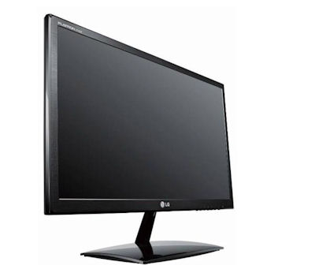
Monitor z martycą S-IPS (Super In-Plane Switching

Slide 24
Matryce Aktywne
każdy subpiksel sterowany jest oddzielnym tranzystorem cienkowarstwowymi (ozn. TFT - Thin Film Transistor)

Slide 25
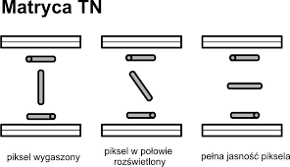
Matryca Twisted Nematic
Przyłożenie napięcia powoduje obrót cząstek ciekłego kryształu do pozycji prostopadłej do płaszczyzn elektrod na przeciwległych ściankach ekranu i zablokowanie światła.

Slide 26
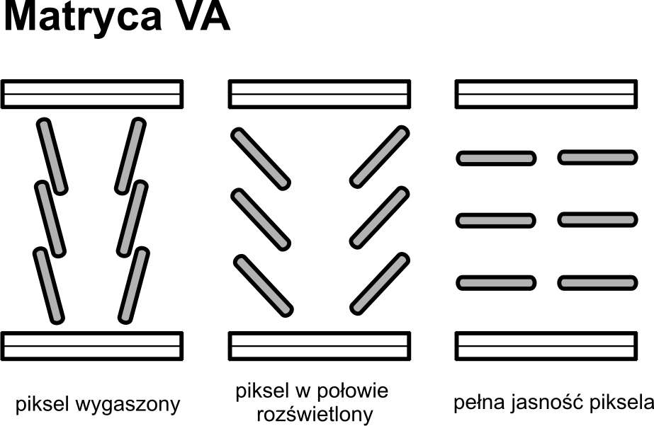
Matryca Multidomain Vertical Alignment
Zastosowano skośne (skrętne) ustawienie cząstek ciekłego kryształu, dzięki zastosowaniu specjalnych roztworów Poliamidowych pozwalających ustawiać cząstki pod dowolnym kierunkiem.

Slide 27
Odświeżanie w monitorach LCD
Każdy piksel matrycy LCD jest aktywowany oddzielnie i znajduje się w stanie włączonym albo wyłączonym. Dzięki
większej bezwładności w monitorach LCD prezentacja stabilnego obrazu nie wymaga częstego odświeżania.
Wystarczy częstotliwość rzędu 60 Hz.

Slide 28
Martwe punkty
Martwe Punkty (ang. dead pixel)
To takie piksele w których komórka czerwona, zielona lub niebieska zostaje na stałe włączona lub wyłączona.

Slide 29
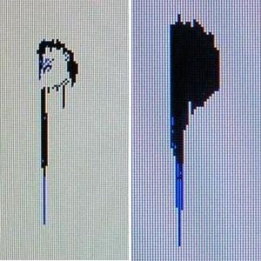

Slide 30
Parametry Monitora LCD
Kąt widzenia
Czynnik ten określa, pod jakim kątem widzenia obraz nie zmienia swoich właściwości . Obecnie standardem jest wartość 160 stopni ale są również modele o kącie widzenia 178 stopni. Jeżeli zakupimy model o niskim kącie widzenia, obraz idealny uzyskamy tylko wówczas, gdy będziemy siedzieli naprzeciw niego.

Slide 31
Przekątna ekranu
Wielkość monitora to bardzo istotna sprawa – ona również będzie decydowała o cenie, którą przyjdzie nam zapłacić. Zasada jest prosta – im większy monitor, tym wyższa cena. Standardowe modele to te o przekątnych od 15 do 20 cali.
Im większa przekątna ekranu, tym większa rozdzielczość i lepsza jakość obrazu.

Slide 32
Rozdzielczość ekranu
Rozdzielczość ekranu to stosunek ilości pikseli wyświetlanych w poziomie do ilości pikseli wyświetlanych w pionie (np. 1440x900). Im wyższa rozdzielczość, tym wyświetlany obraz jest ostrzejszy.

Slide 33
Czas reakcji piksela
Parametr ten decyduje o tym z jaką szybkością ekran monitora reaguje na zmiany obrazu i jest on liczony w milisekundach (ms). Im niższa wartość parametru, tym lepiej dla jakości obrazu. Dla osób używających komputera do pracy biurowej nie będzie to miało tak wielkiego znaczenia. Natomiast dla graczy grających w dynamiczne gry o szybkiej akcji oraz osób lubiących obejrzeć komfortowo film ważne jest aby parametr ten miał jak najniższą wartość (od 8ms w dół).

Slide 34
Współczynnik kontrastu
Wartość tego parametru decyduje o ostrości obrazu – określa on różnicę pomiędzy jasnością bieli a ciemnością czerni. Modele ze średniej półki charakteryzują się kontrastem od 700:1 w górę . Parametr ten będzie mało istotny dla osób wykorzystujących komputer do prac biurowych, natomiast bardzo istotny dla osób zajmujących się tworzeniem i obróbką grafiki.

Slide 35
Luminacja
Luminacja, podawana w kandelach na metr kwadratowy (cd/m2), określa maksymalną światłość, jaką emituje ekran wyświetlający czystą biel. Im wyższa wartość, tym większe nasycenie barw i wyraźniejszy obraz. Średnio wartość tego współczynnika mieści się w granicach od 300 do 500 cd/m2 . Znaczenie tego parametru jest podobne jak w przypadku współczynnika kontrastu – wszystko zależy od preferencji przyszłego użytkownika.

Slide 36
Ilość wyświetlanych kolorów
Parametr ten decyduje o ostrości i jakości wyświetlanego obrazu. Im więcej kolorów jest w stanie wyświetlić monitor, tym lepszej jakości obraz będziemy mogli podziwiać. Pod tym względem nie ma znacznej różnicy wśród obecnych na rynku monitorów – średnio od 16,2 do 16,7 miliona kolorów.

Slide 37
Komunikacja komputera z monitorem LCD
DVI (Digital Video Interface)
Cyfrowy standard przesyłania sygnału wideo.
Standard przewiduje okablowanie nie dłuższe niż 5 m.
Wyróżnia się kilka odmian złącza DVI
DVI-I – umożliwia przesyłanie sygnału analogowego i cyfrowego
DVI-D – umożliwia przesyłanie sygnału wyłącznie cyfrowego
DVI-A – umożliwia przesyłanie sygnału wyłącznie analogowego

Slide 38
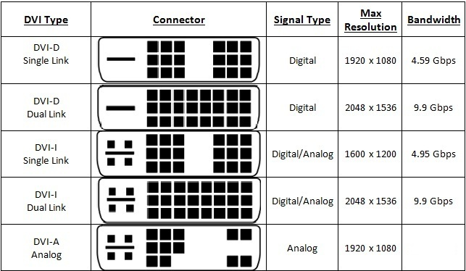

Slide 39
HDMI (High Definition Multimedia Interface).
Cyfrowy standard przesyłania audio/wideo umożliwiający przesyłanie obrazu wysokiej rozdzielczości (HD) i dźwięku wielokanałowego

Slide 40
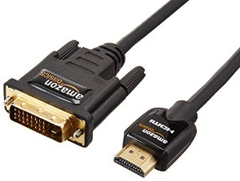

Slide 41
Zalety monitorów LCD
Bardzo dobra jasność/kontrast obrazu.
Bardzo dobra geometria obrazu.
Mały pobór mocy.
Mała waga stąd łatwa regulacja.
Idealnie płaski monitor.
Dużo mniejsza emisja promieniowania elektromagnetycznego niż w CRT.
Małe znaczenie częstotliwości odświeżania dla jakości obrazu.

Slide 42
Wady monitorów LCD
Optymalny obraz tylko dla natywnej rozdzielczości.
Średni czas reakcji.
Gorsze odwzorowanie kolorów niż w CRT.
Jakość obrazu zależna od kąta widzenia.

Slide 43
Monitory LED
Monitory LED wyposażone są w te same matryce jak LCD lecz różni je rodzaj wykorzystywanego podświetlenia. Jarzeniowe lampy zastąpione są blokami diod LED, dzięki czemu otrzymujemy równomierne oświetlenie całej matrycy. Uzyskane kolory są żywsze i bardziej zróżnicowane.

Slide 44
Technologie LED
Krawędziowe LED
Plusem technologii podświetlenia krawędziowego w LED jest cena – jest ona tańsza od bezpośredniego podświetlenia. Świecące na biało diody, rozmieszczone są po bokach matrycy, a światło jest kierowane za pomocą reflektorów, dzięki czemu zapewnione jest równomierne oświetlenie powierzchni ekranu.

Slide 45
Bezpośrednie LED
W przypadku technologii podświetlania bezpośredniego LED diody znajdują na całej tylnej powierzchni panelu. Dzięki takiemu rozmieszczeniu możliwe jest podświetlanie wybranych fragmentów ekranu z możliwością sterowania jasnością. Skomplikowany algorytm sterujący oświetleniem pozwala na uzyskanie większego kontrastu wybranych fragmentów obrazu.

Slide 46
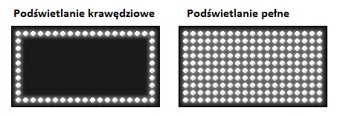

Slide 47
Technologie wyświetlania obrazu
Real Pixel
to pierwsza z nich, w której na każdy piksel; składają się 3 diody czerwona zielona i niebieska (RGB). Diody LED funkcjonują podobnie jak na zwykłym ekranie telewizyjnym, poprzez kombinację jasności świecenia poszczególnych z diód ekranu, uzyskuje się obraz w różnych kolorach.

Slide 48
PIXEL BIS
To druga technologia wyświetlania obrazu przy zastosowaniu diód led, daje ona jednak znacznie większe możliwości i zachowuje większą głębię kolorów i wrażenia dla odbiorcy. W celu uzyskania jak najwyższej jakości obrazu w ekranach z pixel bis zastosowano na każdy pixel aż cztery diody LED o jedną czerwoną więcej czyli mamy: dwie czerwone, jedną zieloną, jedną niebieską.

Slide 49
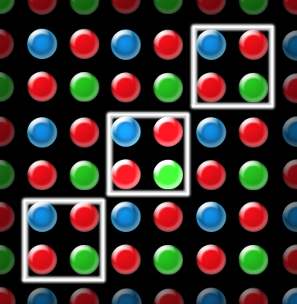
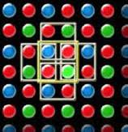
Real Pixel
Pixel Bis

Slide 50
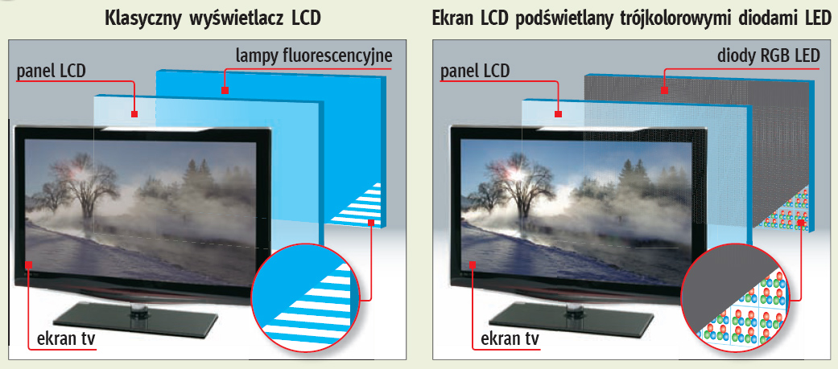
Różnica między LCD a LED.

Slide 51
Zalety monitora LED
Większy kontrast niż LCD.
Lepsze kolory.
Dłuższy „czas życia” niż LCD.
Mniejszy pobór prądu.

Slide 52
Wady monitora LED
Wysoki koszt produkcji.

Slide 53
OLED
(Organiczna dioda elektroluminescencyjna)
Dioda elektroluminescencyjna (LED) wytwarzana ze związków organicznych. OLED oznacza także klasę wyświetlaczy graficznych, opartych na tej technologii.

Slide 54
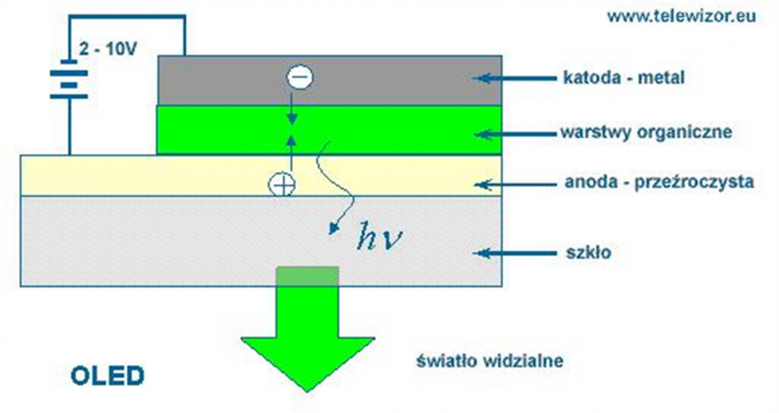
Zasada działania OLED

Slide 55
Zasada działania OLED
OLED składa się z warstwy emisyjnej, warstwy przewodzącej, podłoża oraz anody i katody. Warstwy złożone są z cząstek organicznych polimerów przewodzących. Ich poziom przewodzenia znajduje się w zakresie między izolatorami a przewodnikami, z tego względu nazywane są one półprzewodnikami organicznymi. Przyłożenie napięcia do OLED powoduje przepływ elektronów od katody do anody, zatem katoda podaje elektrony do warstwy emisyjnej, a anoda pobiera elektrony z warstwy przewodzącej, innymi słowy anoda podaje dziury elektronowe do warstwy emisyjnej.

Slide 56
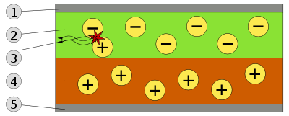
Schemat OLED: 1 – katoda (−), 2 – warstwa emisyjna,
3 – emisja promieniowania,
4 – warstwa przewodząca, 5 – anoda (+)

Slide 57
Typy wyświetlaczy OLED
RGB OLED
Active-matrix OLED (AMOLED)
Passive-matrix OLED (PMOLED)
Polymer LED (PLED)
Transparent OLED (TOLED)
Top-emitting OLED (TEOLED)
Foldable OLED (FOLED)
White OLED (WOLED)

Slide 58
Zalety OLED
Odwzorowanie barw pozwalające uzyskać WIDE Gamut RGB (skalibrowane, profesjonalne monitory dla grafików typu LED LCD tylko zbliżają się do tego poziomu).
Możliwość zakrzywienia powierzchni ekranu. W procesie produkcji materiał organiczny może być naniesiony na odpowiednie elastyczne i lekkie podłoże, daje to możliwość produkcji zwijanych wyświetlaczy, ekranów wszytych w odzież, oraz lżejszych komputerów przenośnych.
Posiada większą skalę barw i jasność, niż LCD, ponieważ piksele OLED bezpośrednio emitują światło, które nie jest zatrzymywane przez filtry polaryzacyjne, tak jak jest w wypadku LCD.

Slide 59
W procesie produkcji OLED nie jest wykorzystywana rtęć, co czyni je bardziej przyjaznymi dla środowiska.
Dzięki prostej budowie, braku podświetlenia oraz mniejszej liczbie warstw wyświetlacza, szacunkowe koszty masowej produkcji są znacznie niższe niż produkcja wyświetlaczy LCD oraz paneli plazmowych. Także mniejsze zużycie energii i mniejsza liczba elementów ma wpływ na niższy koszt eksploatacji wyświetlaczy OLED.
Bardzo mała grubość, niska waga.

Slide 60
W procesie produkcji OLED nie jest wykorzystywana rtęć, co czyni je bardziej przyjaznymi dla środowiska.
Dzięki prostej budowie, braku podświetlenia oraz mniejszej liczbie warstw wyświetlacza, szacunkowe koszty masowej produkcji są znacznie niższe niż produkcja wyświetlaczy LCD oraz paneli plazmowych.
Także mniejsze zużycie energii i mniejsza liczba elementów ma wpływ na niższy koszt eksploatacji wyświetlaczy OLED.
Bardzo mała grubość, niska waga.
Największy kontrast oraz jasność spośród obecnych technologi wyświetlaczy, dzięki podświetleniu każdego piksela.

Slide 61
Wady OLED
Większe zużycie energii od ekranów LCD w trakcie wyświetlania białych i jasnych elementów, np. podczas przeglądania stron internetowych lub dokumentów w edytorze tekstu (podczas testów mieszanych wyświetlacz pobiera o 30% mniej energii).
W przypadku rozszczelnienia matrycy wyświetlacza, spowodowanego mechanicznym uszkodzeniem, wilgoć może zniszczyć materiał organiczny.
Rozwój technologii jest ograniczony patentami posiadanymi przez Eastman Kodak, żądającego nabycia licencji przez inne firmy. W przeszłości, wiele technologii wyświetlaczy stawało się szeroko rozpowszechnionych dopiero po wygaśnięciu patentów, klasycznym przykładem jest maska szczelinowa CRT.

Slide 62
Źródła
http://pclab.pl/art41137-4.html
http://miroslawzelent.pl/wyklady/monitory-komputerowe-budowa-crt-lcd-wyklad.pdf
http://wikipedia.org
http://www.pcformat.pl/Co-swieci-w-ekranie-LCD,a,931,strona,2
http://telewizor.eu
http://www.euro.com.pl/artykuly/wszystkie/artykul-rodzaje-matryc-w-monitorach.bhtml
https://www.google.pl/imghp?hl=pl&tab=wi&ei=qnjoVpiYJMH9yQOq_ZRA&ved=0EKouCBQoAQ

